Slide 1
🎓 LINGOLION
Платформаи Инноватсионии Лингвистии Моделҳои Сӯҳбат
Ҳисоботи Академӣ ва Таҳлили Системавии Архитектураи Таълимӣ
Муаллиф: Лоиҳаи LingoLion Саймудинов Аҳлиддин| Асос: https://lingolion.netlify.app/

Slide 2
ИЛМ ВА ТЕХНОЛОГИЯ ИННОВАТСИЯҲОИ ТАЪЛИМӢ
1. Аннотатсия ва Мақсади Таҳқиқот (Abstract)
Аҳамияти Илмӣ-Амалӣ:
• LingoLion платформаи таҳсилоти рақамӣ мебошад, ки ба методологияи муосири Лингводидактика ва Зеъни Сунъӣ (AI) асос ёфтааст.
• Мушкилии аслии омӯзиши забонҳо — набудани муҳити табиии сӯҳбат ва суръати пасти ёдгирии луғатҳо тавассути усулҳои назариявӣ мебошад.
• Мақсад: Эҷоди экосистемаи ягонаи омӯзишӣ, ки муколамаи AI, геймификатсияи таҳсилотӣ ва мониторинги дақиқи пешрафти донишҷӯро тавассути нишондиҳандаҳои XP муттаҳид месозад.
• Натиҷа: Баланд бардоштани самаранокии ёдгирии забон то 40% нисбат ба усулҳои классикии таълим.
LingoLion Academic Report | https://lingolion.netlify.app/ | Саҳифаи 2 аз 15

Slide 3
ИЛМ ВА ТЕХНОЛОГИЯ ИННОВАТСИЯҲОИ ТАЪЛИМӢ
2. Асосҳои Назариявӣ ва Методология
01. Алоқамандии Коммуникативӣ
Гузариш аз назарияи хушки грамматикӣ ба амалияи мустақими сӯҳбатӣ дар муҳити виртуалии AI.
02. Алгоритми Такрори Фосилагӣ
Истифодаи фазои вақтӣ барои мустаҳкамкунии калимаҳо дар хотираи дарозмуддат (Spaced Repetition).
03. Геймификатсияи Академӣ
Афзоиши мотиватсия тавассути рейтингҳо, системаи балҳо (XP) ва силсилаи рӯзҳо (Streak).
LingoLion Academic Report | https://lingolion.netlify.app/ | Саҳифаи 3 аз 15

Slide 4
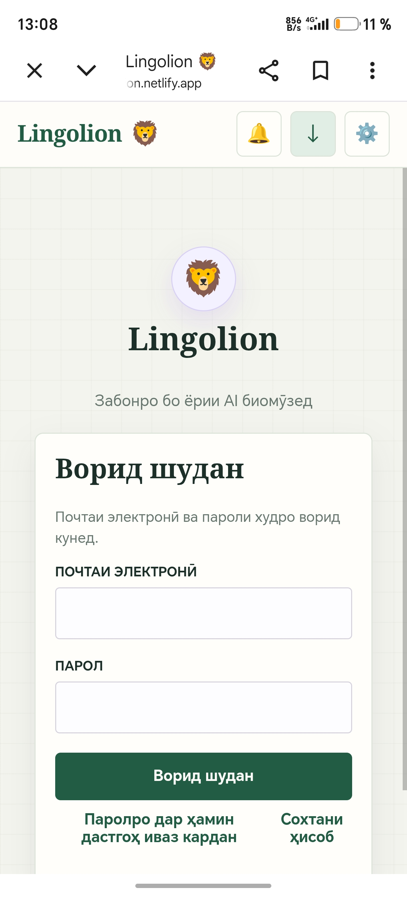
ИЛМ ВА ТЕХНОЛОГИЯ ИННОВАТСИЯҲОИ ТАЪЛИМӢ
3. Системаи Авторизатсия ва Бехатарии Маълумот
Воридшавӣ ва Шахсиятсозии Барнома:
• Модули муҳофизатшудаи воридшавӣ ба система тавассути почта ва парол.
• Шахсиятсозии профили донишҷӯ барои пайгирии инфиродии пешрафт.
• Пайвасти бехатар ба пойгоҳи маълумотҳои Cloud (PostgreSQL / Neon).
• Имконияти барқарорсозии парол ва сохтани ҳисоби нав дар як клик.
LingoLion Academic Report | https://lingolion.netlify.app/ | Саҳифаи 4 аз 15

Slide 5
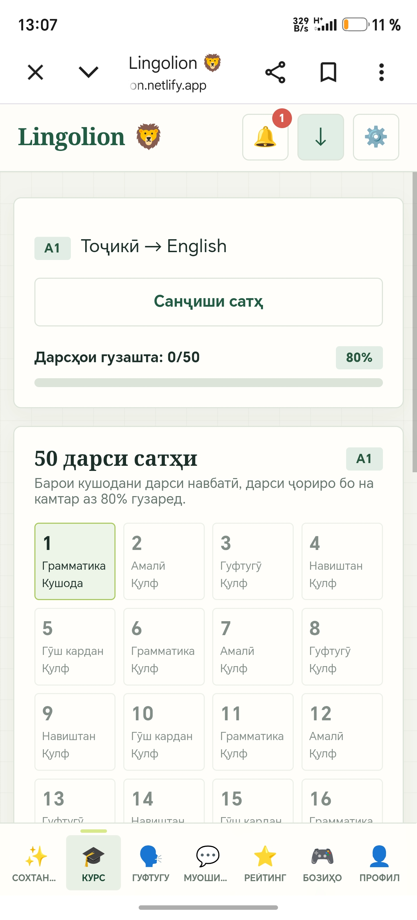
ИЛМ ВА ТЕХНОЛОГИЯ ИННОВАТСИЯҲОИ ТАЪЛИМӢ
4. Сохтор ва Иерархияи Курсҳои Таълимӣ
Сатҳҳои Таълимӣ ва Модулҳо:
• Гузариши зина ба зина: Аз сатҳи ибтидоӣ (A1) то сатҳҳои баландтар.
• Санҷиши пешакии сатҳи дониш барои муайян кардани нуқтаи оғоз.
• 50 Дарси сохторёфта бо талаботи гузариши на камтар аз 80% барои кушодани дараҷаи нав.
• Модулҳои Грамматика, Амалия, Гуфтугӯ ва Навиштан.
LingoLion Academic Report | https://lingolion.netlify.app/ | Саҳифаи 5 аз 15

Slide 6
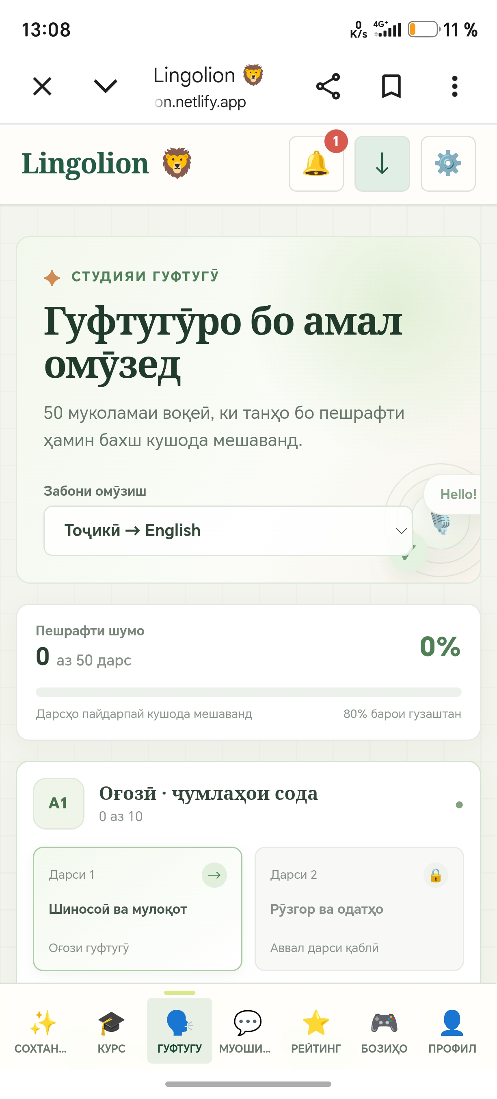
ИЛМ ВА ТЕХНОЛОГИЯ ИННОВАТСИЯҲОИ ТАЪЛИМӢ
5. Студияи Гуфтугӯ ва Практикаи Муколамавӣ
Омӯзиши Муколамавии Воқеӣ:
• Студияи вижа барои рушди маҳорати суханронии озод.
• Интегратсияи 50 муколамаи реалии ҳаётӣ (Шиносоӣ, Рӯзгор, Одатҳо ва ғ.).
• Интихоби самти забонӣ: Тоҷикӣ ➔ English ва мутобиқат ба дигар забонҳо.
• Мониторинги фоизии гузариши дарсҳо ва кушодани пайдарпаи мавзӯъҳо.
LingoLion Academic Report | https://lingolion.netlify.app/ | Саҳифаи 6 аз 15

Slide 7
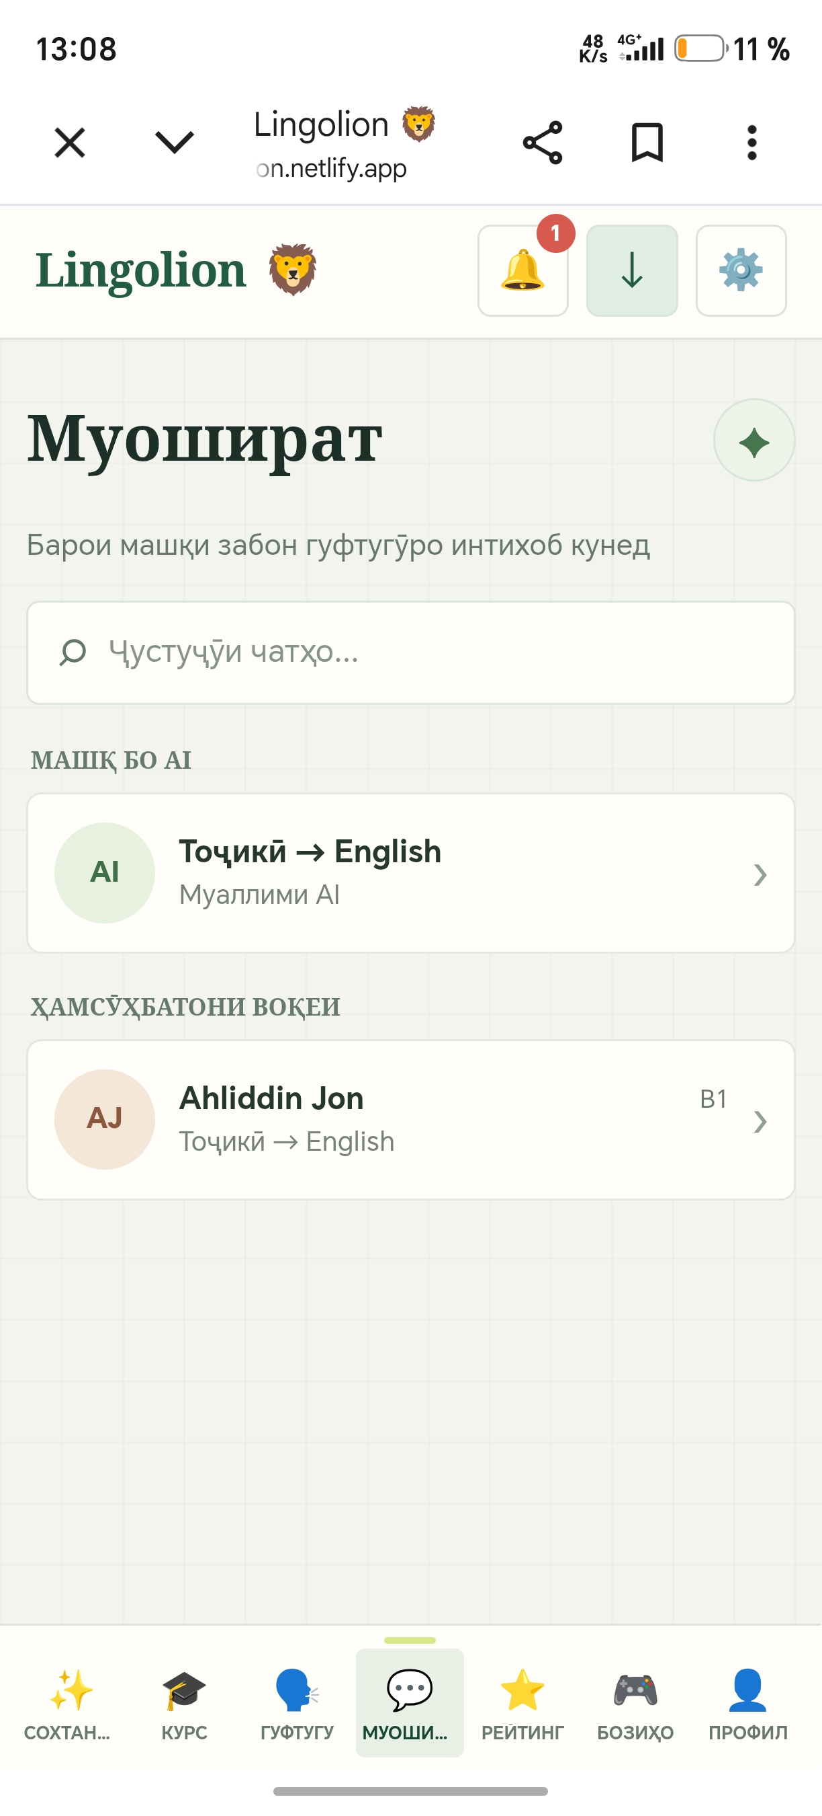
ИЛМ ВА ТЕХНОЛОГИЯ ИННОВАТСИЯҲОИ ТАЪЛИМӢ
6. Муошират ва Муаллими Интеллектуалии AI
Муоширати Бисёрҷониба:
• Машқ бо AI (Муаллими AI): Опсияи машқи 24/7 бе шарм ва бидуни стресс.
• Муошират бо ҳамсӯҳбатони воқеӣ: Пайвастшавӣ ба дигар корбарон ва донишҷӯён.
• Ҷустуҷӯи чатҳо ва танзими сатҳи забонии муошират (A1, B1, C1).
• Таҳлили худкори хатогиҳои грамматикӣ ҳангоми навиштани чат.
LingoLion Academic Report | https://lingolion.netlify.app/ | Саҳифаи 7 аз 15

Slide 8
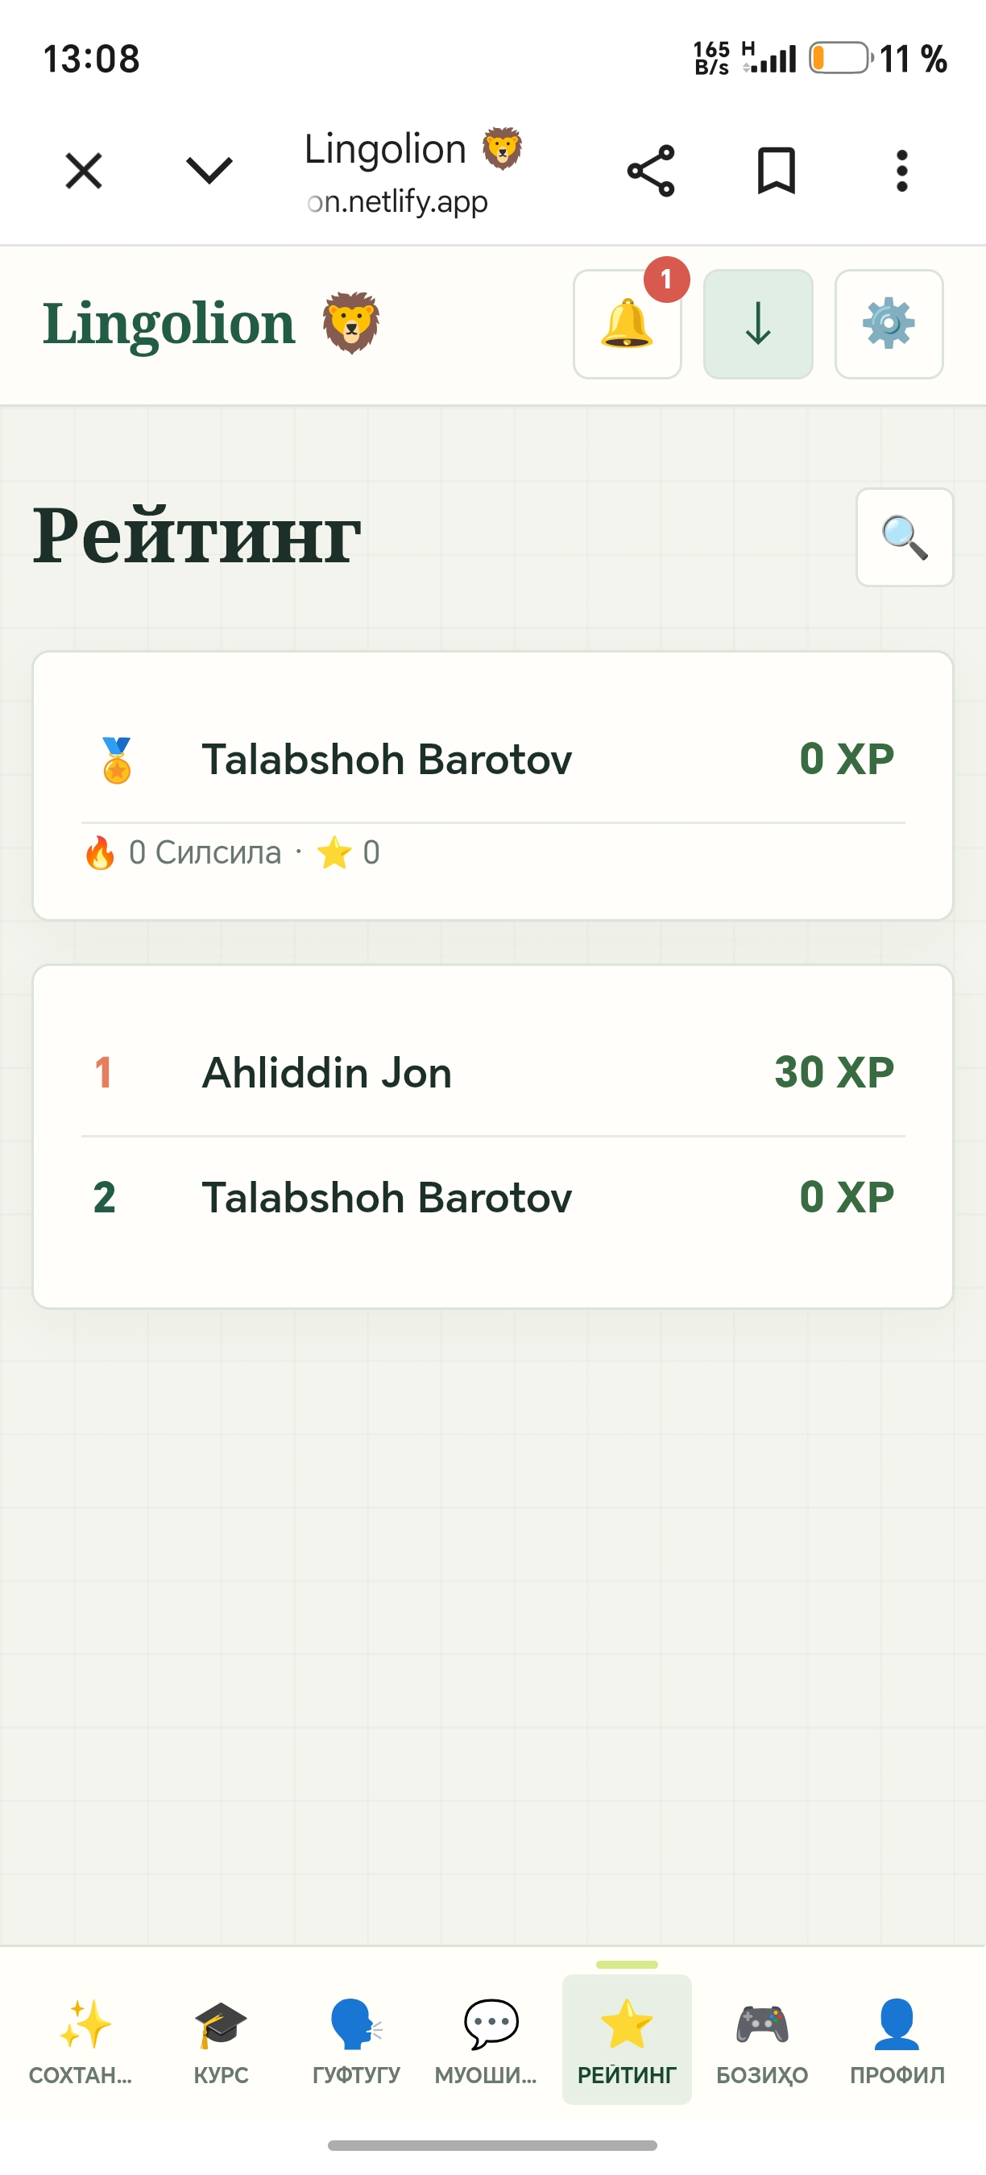
ИЛМ ВА ТЕХНОЛОГИЯ ИННОВАТСИЯҲОИ ТАЪЛИМӢ
7. Системаи Геймификатсия ва Рейтинги Академӣ
Ҳавасмандгардонӣ ва Мусобиқа:
• Системаи XP (Experience Points) барои ҳар як машқи иҷрошуда.
• Силсилаи рӯзҳо (Streak): Пайгирии мунтазамии омӯзиши ҳаррӯза.
• Ҷадвали рейтинг (Leaderboard): Муқоисаи натиҷаҳо бо дигар корбарон.
• Медалҳо ва мукофотҳои ҳавасмандкунанда барои фаъолбудан.
LingoLion Academic Report | https://lingolion.netlify.app/ | Саҳифаи 8 аз 15

Slide 9
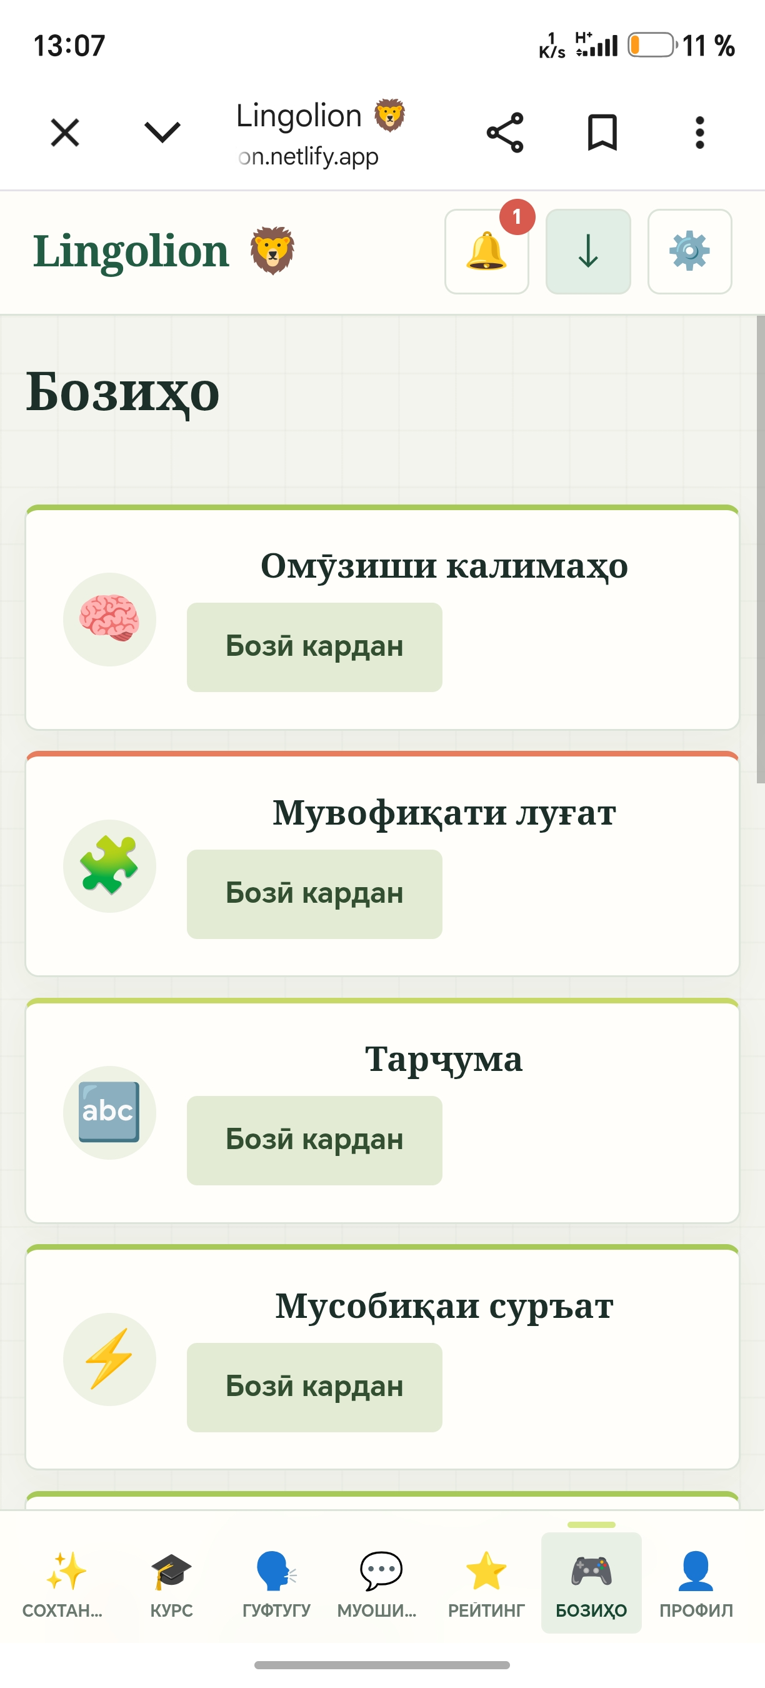
ИЛМ ВА ТЕХНОЛОГИЯ ИННОВАТСИЯҲОИ ТАЪЛИМӢ
8. Модули Бозиҳои Таълимӣ
Микро-Омӯзиш тавассути Бозиҳо:
• Омӯзиши калимаҳо: Бозиҳои интерактивӣ барои ёдгирии бмфосилаи луғат.
• Мувофиқати луғат: Пайваст кардани тарҷумаҳои дуруст дар формати пазл.
• Тарҷума: Машқҳои зудкор барои тарҷумаи ҷумлаҳо ва ибораҳо.
• Мусобиқаи суръат: Санҷиши аксуламал ва дониши калимаҳо дар вақти маҳдуд.
LingoLion Academic Report | https://lingolion.netlify.app/ | Саҳифаи 9 аз 15

Slide 10
ИЛМ ВА ТЕХНОЛОГИЯ ИННОВАТСИЯҲОИ ТАЪЛИМӢ
9. Таҳлили Муқоисавӣ бо Платформаҳои Дигар
Нишондиҳанда | Курсҳои Анъанавӣ | Барномаҳои Одирии Мобилӣ | LingoLion Platform
Практикаи Муколама | Маҳдуд (танҳо дар дарс) | Набудан ё Шаблони Паст | AI Муаллим ва Чат 24/7
Дастрасии Мобилӣ | Нез (ба таври ҷисмӣ) | Баланд | Пурра Адаптивӣ ва Тезкор
Геймификатсия | Паст | Миёна | Интерактивӣ (XP + Games)
Дастгирии Забони Тоҷикӣ | Қисман | Набудан | Пурра Интегратсияшуда
LingoLion Academic Report | https://lingolion.netlify.app/ | Саҳифаи 10 аз 15

Slide 11
ИЛМ ВА ТЕХНОЛОГИЯ ИННОВАТСИЯҲОИ ТАЪЛИМӢ
10. Архитектураи Техникӣ ва Инфраструктура
Frontend Layer
HTML5, CSS3, JavaScript ES6+, Single Page Architecture (SPA). Мутобиқати комил ба стандартҳои W3C.
Backend API
FastAPI (Python Framework), Асинхронӣ ва баландсуръат. Коркарди сӯҳбатҳои AI ва сохтори REST API.
Database & Storage
PostgreSQL (Neon Serverless Cloud Database). Нигоҳдории бехатари маълумот ва прогресси корбарон.
Cloud & Deployment
Netlify Global CDN Edge Network. Боргирии фаврӣ ва дастрасии 99.9% дар саросари ҷаҳон.
LingoLion Academic Report | https://lingolion.netlify.app/ | Саҳифаи 11 аз 15

Slide 12
ИЛМ ВА ТЕХНОЛОГИЯ ИННОВАТСИЯҲОИ ТАЪЛИМӢ
11. Имкониятҳои Интегратсия дар Муассисаҳо
Татбиқ дар Мактабҳо ва Донишгоҳҳо:
• Истифода ҳамчун воситаи иловагӣ дар синфхонаҳои лингвофонӣ.
• Мониторинги марказонидашудаи муаллимон бар болои вазифаҳои хонагии донишҷӯён.
• Сохтани курсҳои махсусгардонидашуда (Англисии Касбӣ, IT-English, Медитсина ва ғ.).
• Баргузории олимпиадаҳо ва мусобиқаҳои лингвистӣ тавассути рейтинги платформа.
LingoLion Academic Report | https://lingolion.netlify.app/ | Саҳифаи 12 аз 15

Slide 13
ИЛМ ВА ТЕХНОЛОГИЯ ИННОВАТСИЯҲОИ ТАЪЛИМӢ
12. Харитаи Роҳ ва Рушди Стратегӣ (Roadmap)
МАРҲИЛАИ 1
Интегратсияи пурраи AI бахши овозӣ (Voice Recognition) барои санҷиши талаффуз.
МАРҲИЛАИ 2
Васеъ кардани номгӯи забонҳо (Испанӣ, Олмонӣ, Чинӣ, Арабӣ).
МАРҲИЛАИ 3
Эҷоди мобил-приложенияҳои нативӣ барои iOS ва Android.
МАРҲИЛАИ 4
Таҳияи сертификатсияи худкори академӣ дар хатми курсҳо.
LingoLion Academic Report | https://lingolion.netlify.app/ | Саҳифаи 13 аз 15

Slide 14
ИЛМ ВА ТЕХНОЛОГИЯ ИННОВАТСИЯҲОИ ТАЪЛИМӢ
13. Натиҷаҳои Эмпирикӣ ва Нишондиҳандаҳо
40%
Афзоиши суръати ёдгирии калимаҳои нав
85%
Нигоҳдории мотиватсия тавассути Streak
24/7
Дастрасии бемаҳдуд ба муаллими AI
50+
Модулҳои сӯҳбатии амалӣ ва муколамаҳо
LingoLion Academic Report | https://lingolion.netlify.app/ | Саҳифаи 14 аз 15

Slide 15
Хулоса ва Интиҳои Презентатсия
LingoLion — ин ояндаи таҳсилоти лингвистӣ ва алоқаи инноватсионӣ мебошад.
🌐 Оғози истифода ва санҷиши платформа:
https://lingolion.netlify.app/

